Slide 1
Työturvallisuusohje
Vannesaha

Slide 2
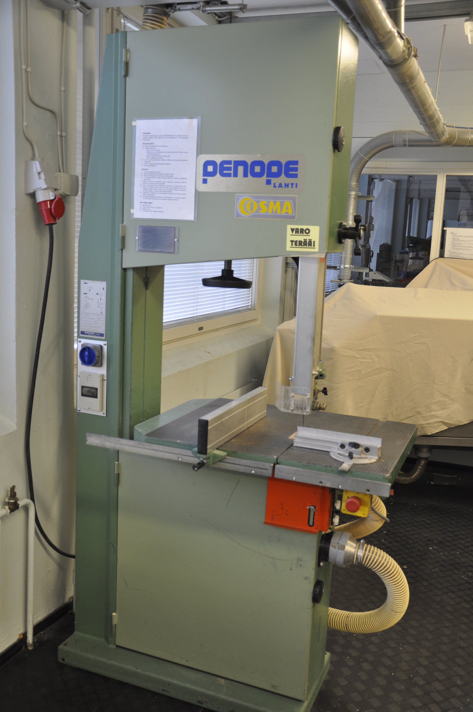
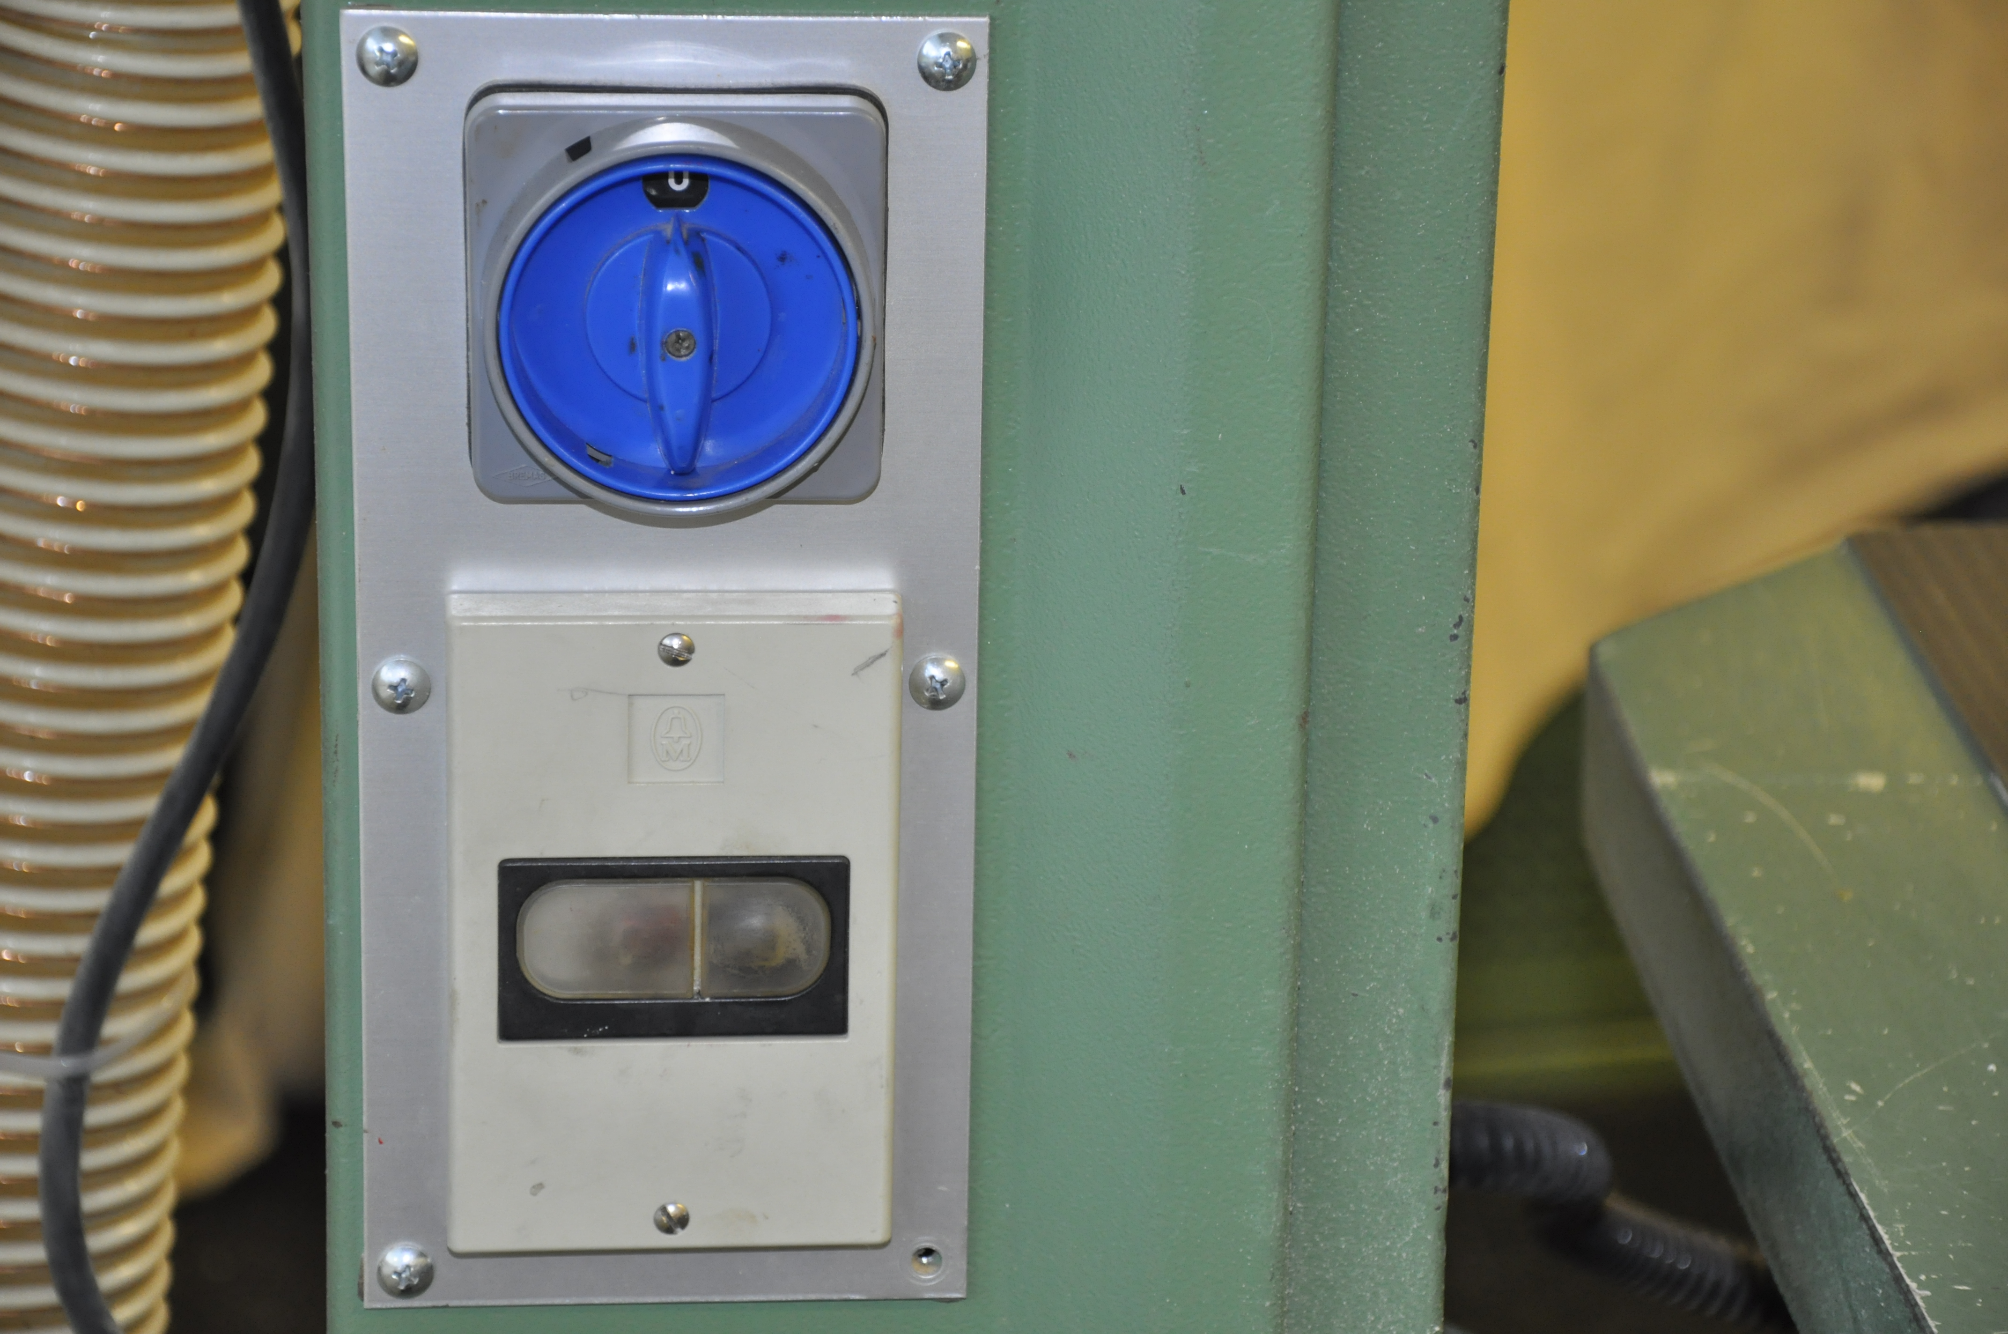
Vannesahan hallintalaitteet
Terätuen korkeussäätö
Terän kireyden tarkistus
Säädettävä terätuki
Manuaalitähtikolmio
Katkaisuohjain
Halkaisuohjain
Hätä - SEIS
ON/OFF- kytkin

Slide 3
Toimet ennen sahausta
Katso, että suojalaitteet ovat paikoillaan.
Tarkista sahan terä: Onko terä liian kireällä?, Taka- ja sivuohjaimet oikeassa asennossa? (kevyt ohjaus), Onko terä puhdas pihkasta, lastuista yms.?, Onko merkkejä murtumisesta?
Aseta teräsuojan alin kohta enintään 8 mm työstettävän kappaleen yläpuolelle
Aseta sivuohjain tai katkaisuohjain paikalleen.

Slide 4
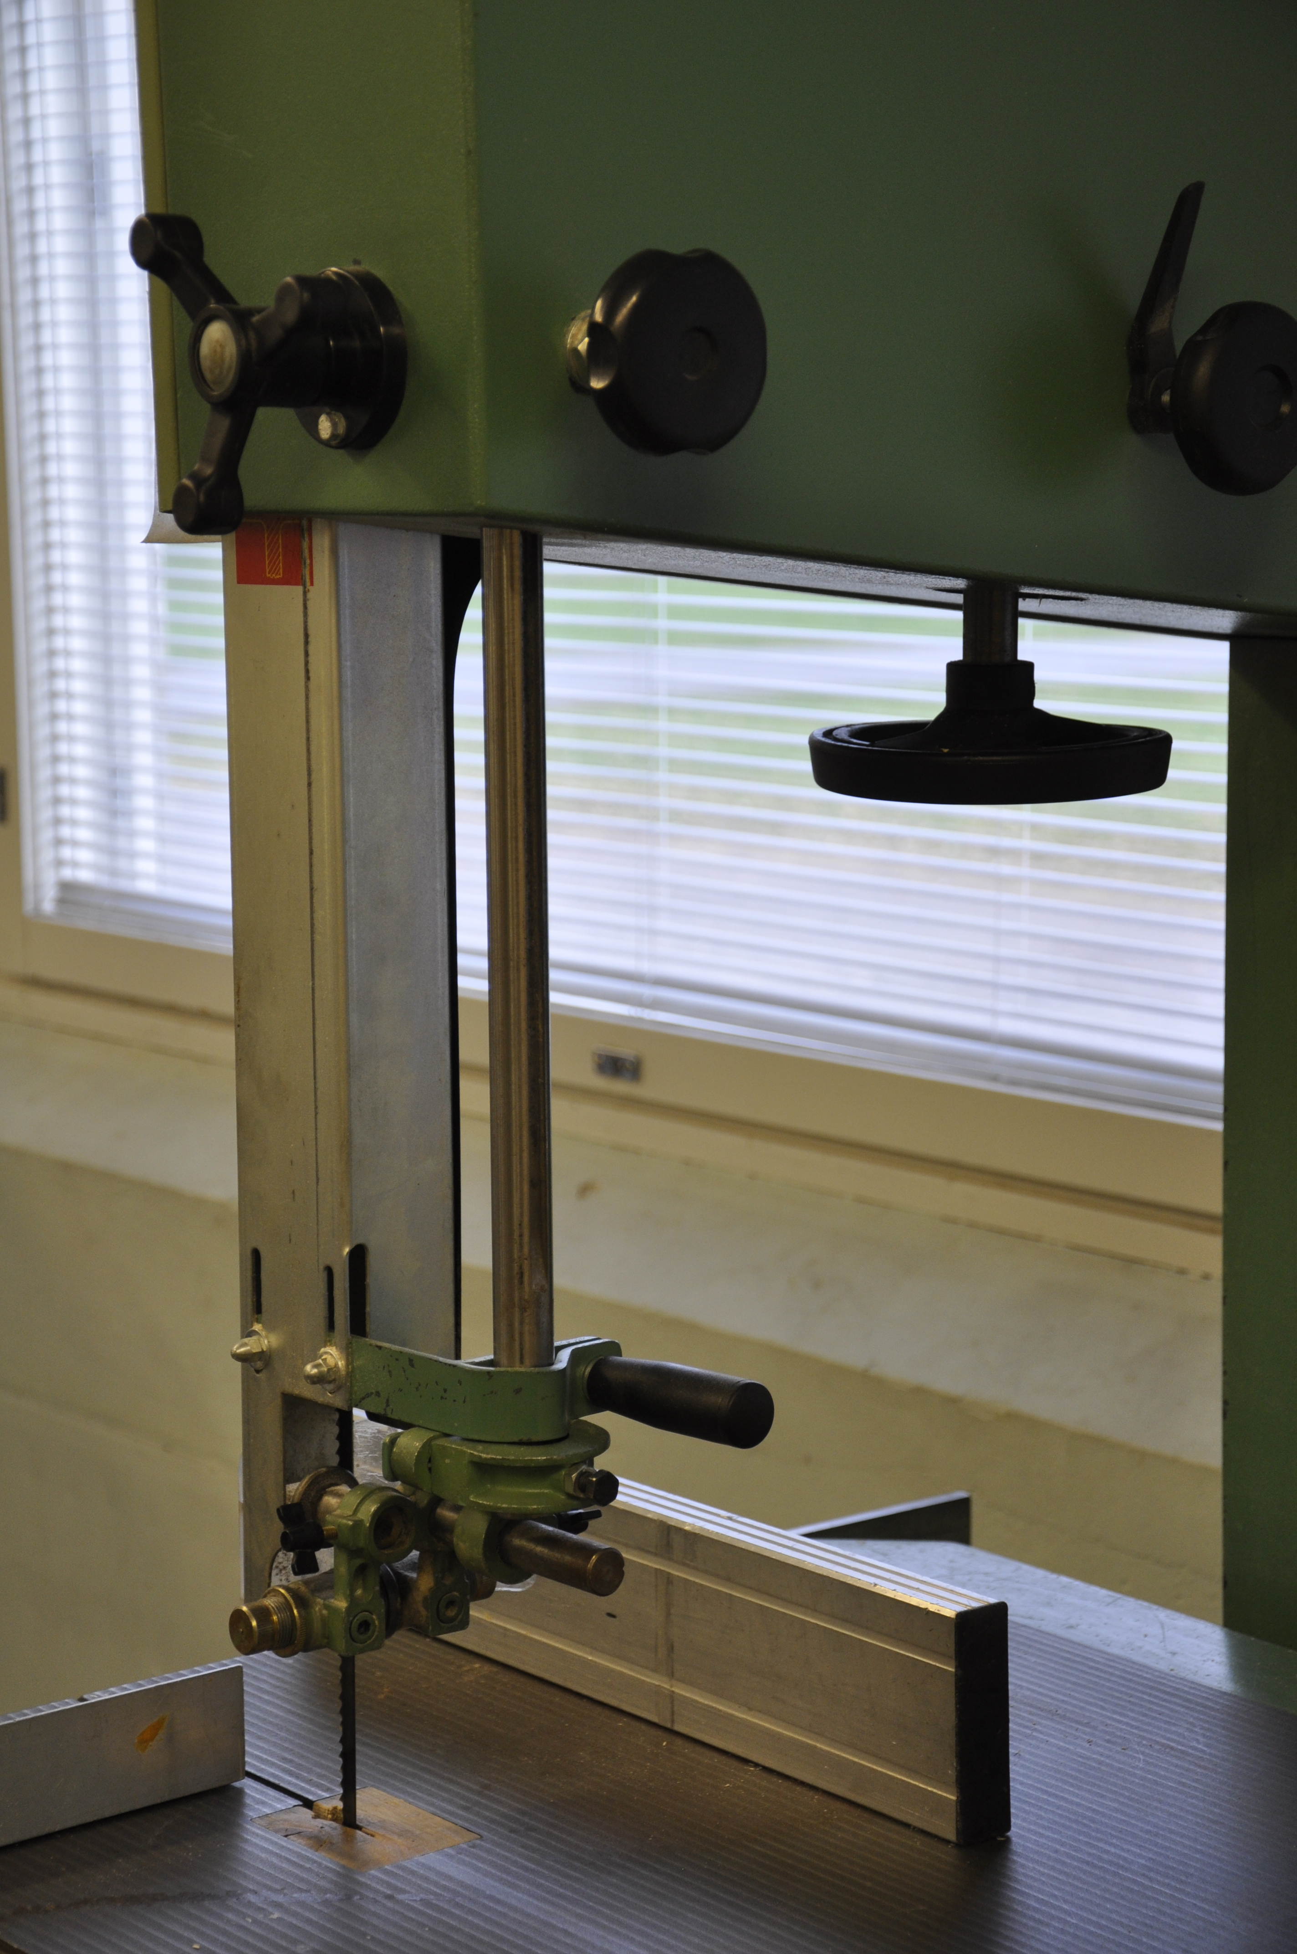
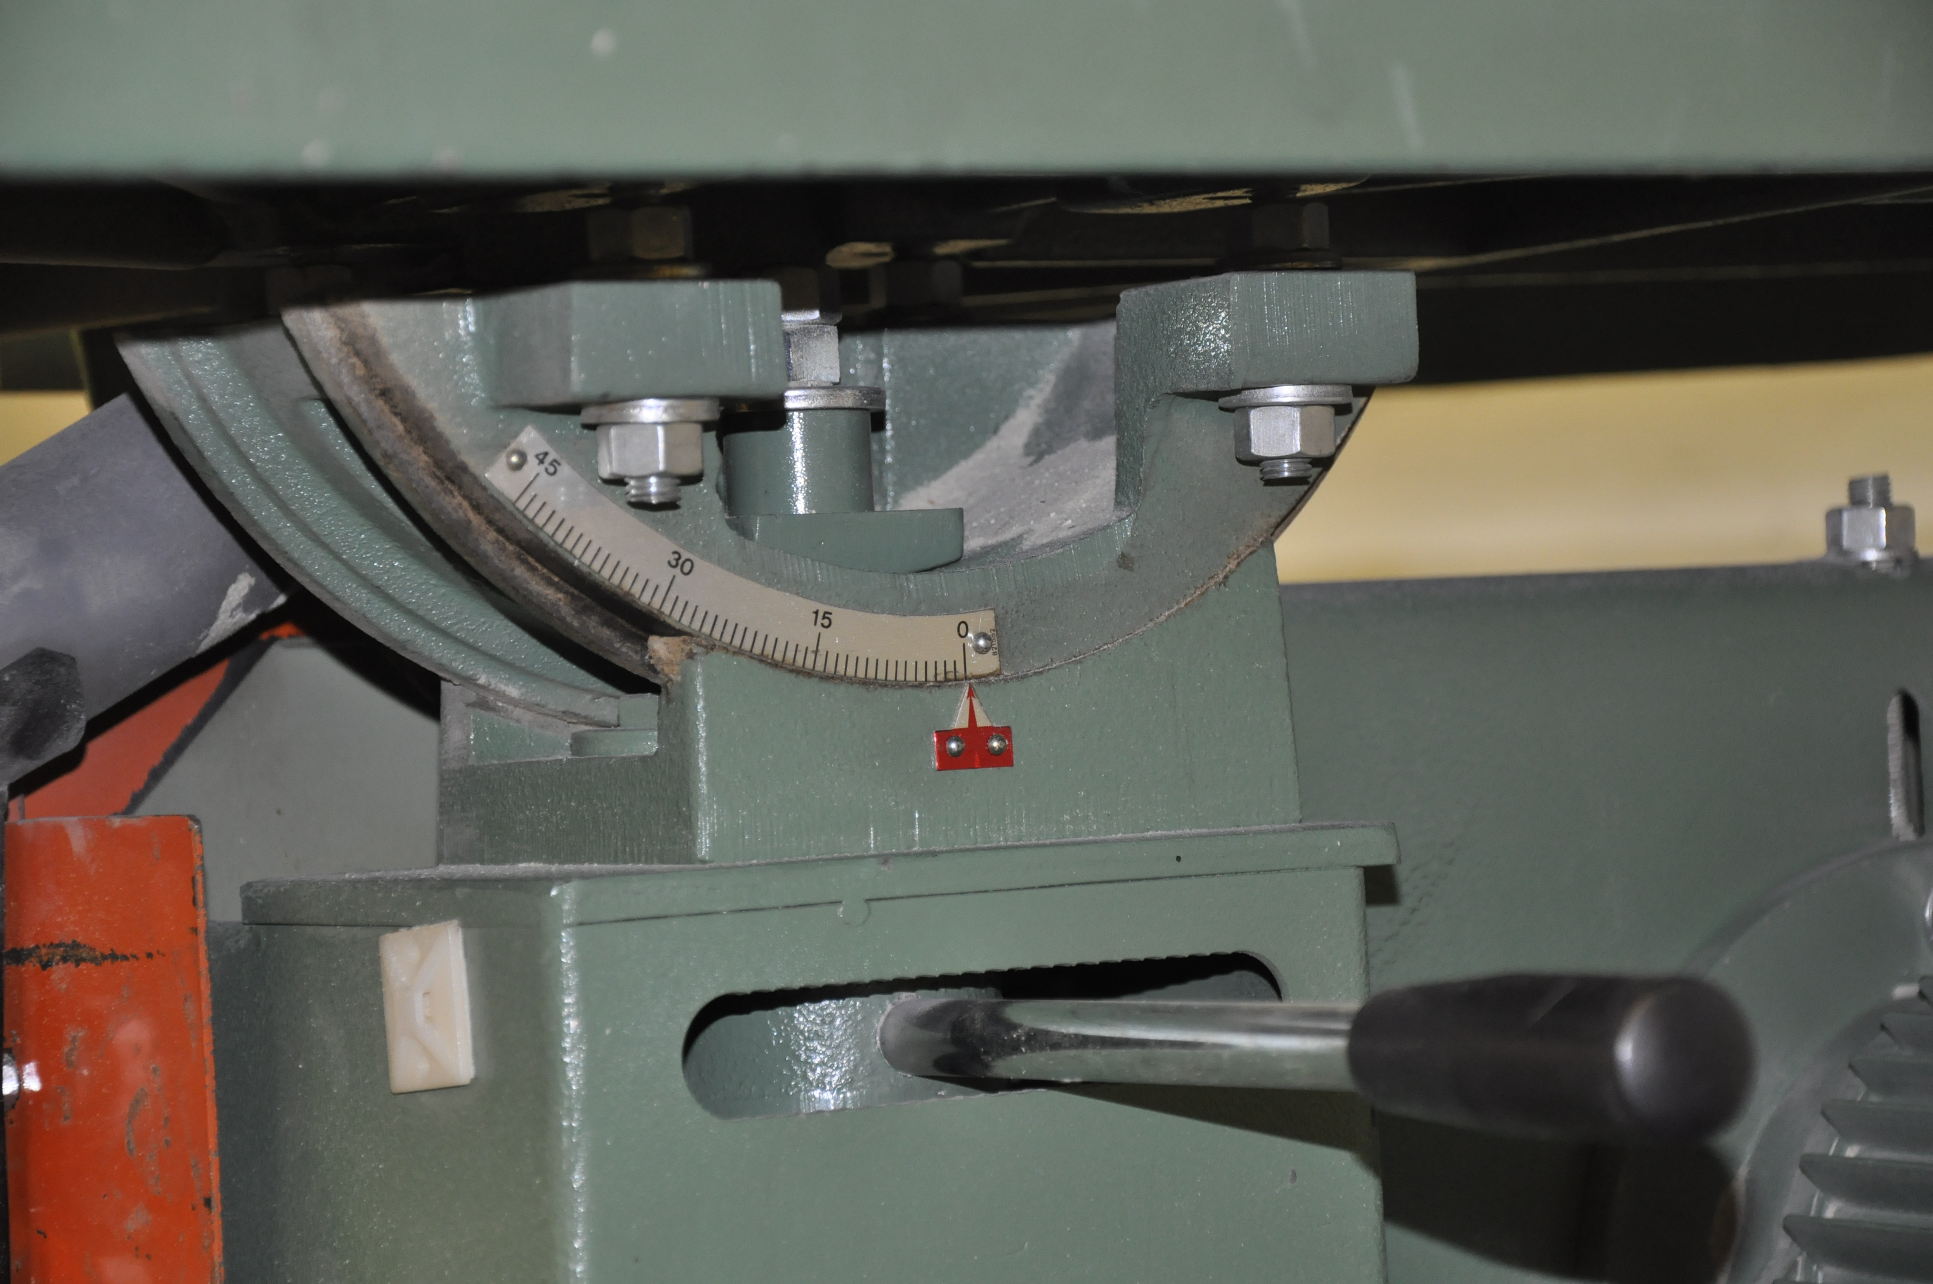
Vannesahan hallintalaitteet
Terätuen lukitus
Terätuen korkeussäätö
Terän kireyden säätö
Säädettävä terätuki
Pöytätason kallistusasteet
Kallistuksen lukitusvipu
Terän taka- ja sivuohjaimet

Slide 5
Vannesahaus
Tartu työkappaleeseen lujasti.
Pidä työkappaletta tiukasti pöytää ja ohjainta vasten.
Käytä kasvo- ja kuulosuojaimia.
Tue kämmensyrjääsi pöytään tarkassa työstössä ja pienten kappaleiden sahauksessa.
Käytä tarvittaessa työntökahvaa apuna kappaleen työstössä ja pienten palojen poistamisessa sahauspöydältä.

Slide 6
Ole varovainen sahatessasi oksakohtaa: Oksan sivu voi ohjata sahan terää.
Katso, ettei kukaan seiso pöydän vapaalla sivulla: Katketessaan terä voi singahtaa etäälle pöydän vapaan sivun suuntaisesti. Sahausta seuraavien on oltava ainakin 1,5 m etäisyydellä pöydästä.
Lopettaessasi työskentelyn koneella katkaise laitteesta virta. Poistu koneelta vasta sen pysähdyttyä.
Lieriömäistä kappaletta sahattaessa on käytettävä apu- tai V-tukea. Oppilas voi tehdä tämän työvaiheen vain opettajan harkinnan mukaan.

Slide 7
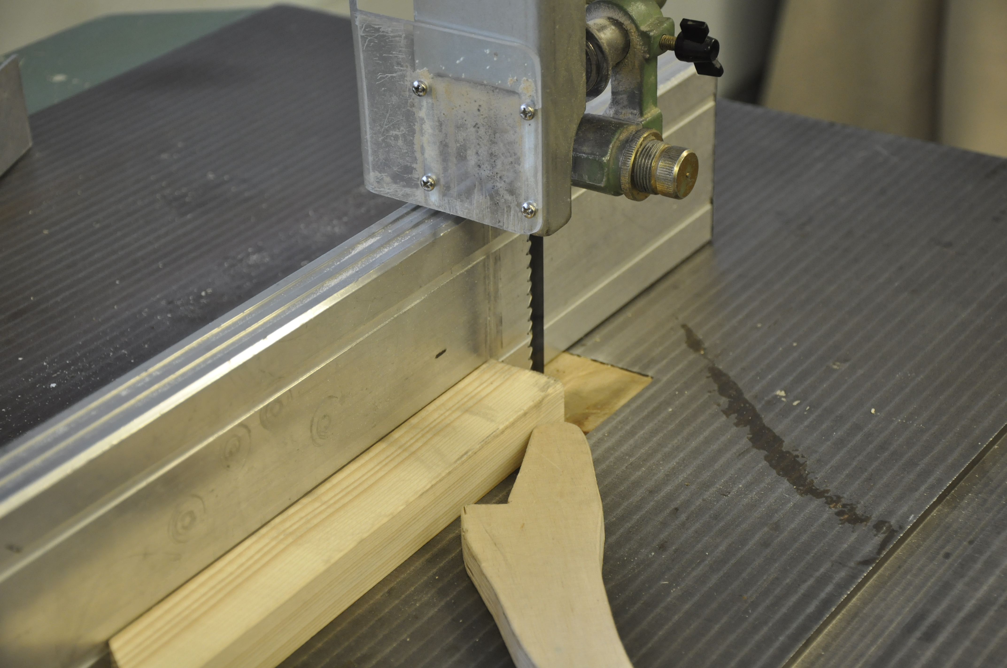
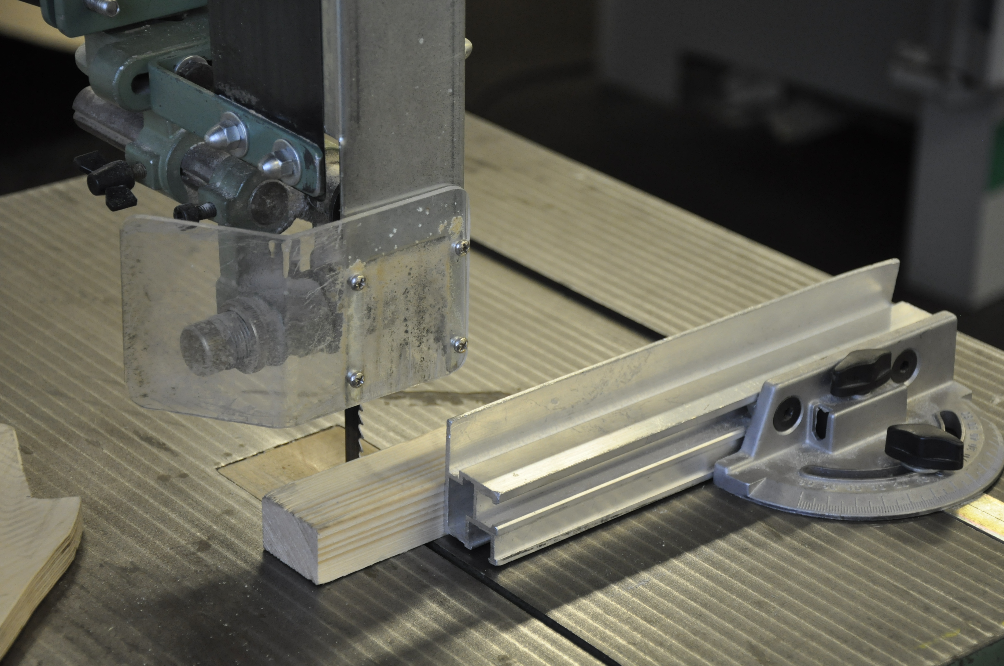
Halkaisuohjaimen käyttö Katkaisuohjaimen käyttö
Työntökahva

Slide 8
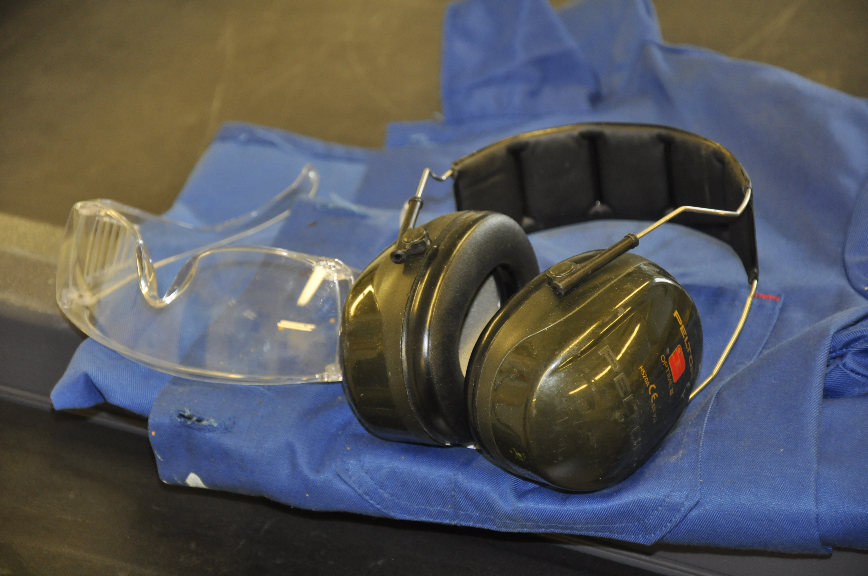
Käytettävät suojavälineet
Suojatakki
Suojalasit
Kuulosuojaimet

Slide 9
Toimet sahauksen jälkeen
Sammuta kone.
Odota, kunnes kone on pysähtynyt.
Puhdista kone.
Vie jätepalat niille varattuun paikkaan.

Slide 10
LÄHTEET:
Jaana Inki, Eila Lindfors, Jaakko Sohlo
Käsityön työturvallisuusopas, opetushallitus 2012
KUVAT:
Veli-Matti Kukkola

